Slide 1
Об организации предоставления
массовых и социально значимых
услуг в электронном виде
Корналевская Светлана Викторовна,
начальник управления развития цифровых сервисов и услуг Департамента цифрового развития Смоленской области

Slide 2
Федеральный закон от 27.07.2010 №N 210-ФЗ "Об организации предоставления государственных и муниципальных услуг"
Ст. 2
6) предоставление государственных и муниципальных услуг в электронной форме - предоставление государственных и муниципальных услуг с использованием информационно-телекоммуникационных технологий, включая использование единого портала государственных и муниципальных услуг и (или) региональных порталов государственных и муниципальных услуг, в том числе осуществление в рамках такого предоставления электронного взаимодействия между государственными органами, органами местного самоуправления, организациями и заявителями. В целях предоставления государственных и муниципальных услуг в электронной форме могут использоваться другие средства информационно-телекоммуникационных технологий в случаях и порядке, которые определяются Правительством Российской Федерации

Slide 3
Хронология перевода услуг в электронный формат
Федеральный закон от 27.07.2010 №N 210-ФЗ "Об организации предоставления государственных и муниципальных услуг"
Распоряжение Правительства РФ от 17.12.2009 N 1993-р <Об утверждении сводного перечня первоочередных государственных и муниципальных услуг, предоставляемых в электронном виде>
всего 58 услуг, 6 из них заканчиваются на I этапе
12 из 58 услуг являются муниципальными
Распоряжение Правительства РФ от 25.04.2011 N 729-р
Распоряжение Правительства РФ от 25.12.2013 N 2516-р <Об утверждении Концепции развития механизмов предоставления государственных и муниципальных услуг в электронном виде>
Постановление Правительства РФ от 26.03.2016 N 236 "О требованиях к предоставлению в электронной форме государственных и муниципальных услуг"

Slide 4
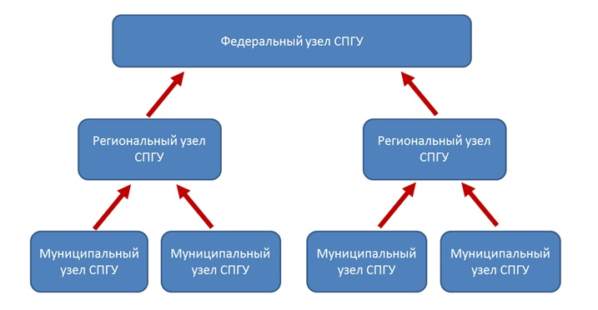
Информационное взаимодействие РГУ
с ЕПГУ
ЕПГУ
ГАСУ

Slide 5
Состав действий, предоставляемых в электронной форме
получение информации о порядке и сроках предоставления услуги запись на прием в орган (организацию), МФЦ
Формирование запроса
прием и регистрация органом (организацией) запроса и иных документов
получение результата предоставления услуги;
получение сведений о ходе выполнения запроса;
осуществление оценки качества предоставления услуги;
досудебное (внесудебное) обжалование
оплата государственной пошлины за предоставление услуг;

Slide 6
Перечень массовых и социально значимых услуг
Указ Президента Российской Федерации от 21.07.2020 № 474
«О национальных целях развития Российской Федерации
на период до 2030 года
Национальная цель: «Цифровая трансформация»
Целевой показатель: Увеличение доли массовых социально значимых услуг, доступных в электронном виде, до 95%
101 услуга РОИВ и ОМСУ, в том числе 94 предоставляемых
на территории Смоленской области

Slide 7
«Погружение» МСЗУ в показатели
Показатели национальной цели развития
Российской Федерации «Цифровая трансформация»
Приказ Минцифры России от 18.11.2020 № 600
Показатели федеральных проектов национальной
программы «Цифровая экономика
Российской Федерации»
Приказ Минцифры России от 14.01.2021 № 10
Показатели оценки эффективности деятельности
высших должностных лиц субъектов Российской
Федерации и деятельности органов исполнительной
власти субъектов Российской Федерации
Постановление Правительства РФ от 03.04.2021 г №542

Slide 8
Перечень массовых и социально значимых муниципальных услуг Смоленской области (по сферам)
Сфера | Количество услуг
Социальная | 2
Строительства | 17
Имущественных и земельных отношений | 10
Образования | 6
Культуры | 1
Транспорта | 1
Сферы ЖКХ | 1
 | 38

Slide 9
Распределение муниципальных услуг по системам
7
31
Подключение ВИС
Подключение ПГС
2 услуги
сферы ОБРАЗОВАНИЯ
5 услуг
сферы СТРОИТЕЛЬСТВА

Slide 10
Координация и контроль за выполнением работ
РЦТ региона
ДепЦифры - координатор
РЦТ ОИВ1
РЦТ ОИВ2
РЦТ ОИВn
Услуга1
Услуга2
….
Услуга1
Услуга2
….
Услуга1
Услуга2
….
Руководители органов местного самоуправления
Ответственное лицо в ОМСУ1
Ответственное лицо в ОМСУ2
Ответственное лицо в ОМСУn
Услуга1
Услуга2
….
Услуга1
Услуга2
….
Услуга1
Услуга2
….

Slide 11
Взаимодействие ОИВ (ОМСУ) с заявителями
Подача заявления
Получение статусов, уведомлений
Получение результата
Прием заявления
Направление статусов, уведомлений
Выдача результата
ЕПГУ
ПГС
ВИС1
РПГУ
ВИС2
ЗАЯВИТЕЛЬ
ОИВ (ОМСУ)

Slide 12
Спасибо за внимание!

